Slide 1
Stikstof discussie
Fabels en feiten

Slide 2
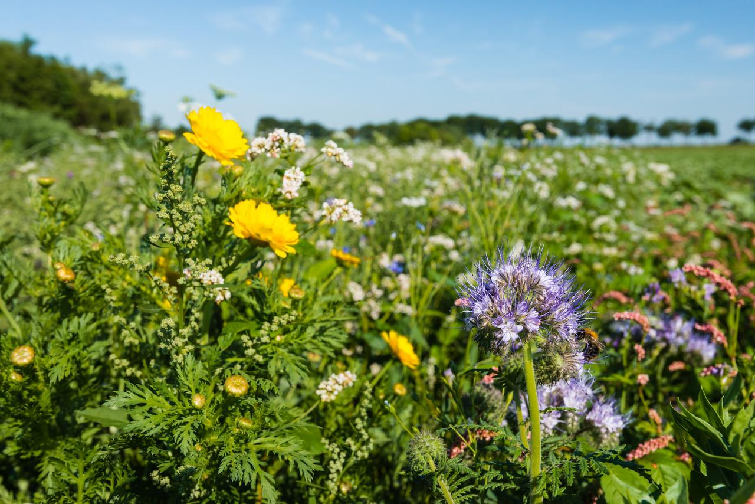
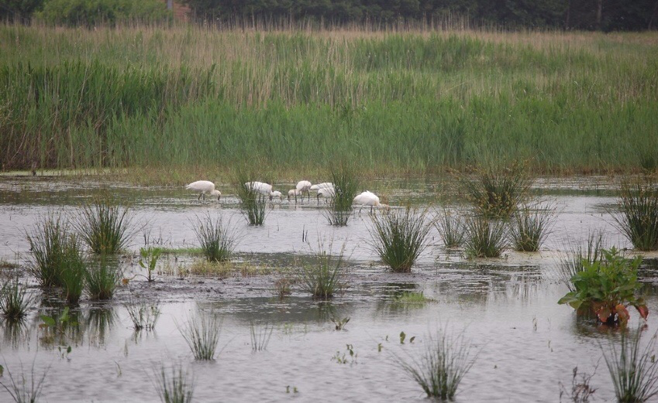
Waar gaat het eigenlijk over
Biodiversiteit

Slide 3
Programma
Presentatie
EHS en Natura 2000
Uitleg stikstof cyclus
Overbemesting
Wat is nu het probleem?
Statistiek
Opdracht
Quizzzzzzz

Slide 4
EHS en Natura 2000

Slide 5
Wat is stikstof?

Slide 6
Waar komt de stikstof vandaan?
Stikstofoxiden (verbinding van stikstof met zuurstof NO₂ en NO) Deze worden voornamelijk uitgestoten door verkeer en industrie als bijproduct van verbrandingprocessen.
Ammoniak (NH₃) komt voornamelijk vrij bij landbouwactiviteiten door verdamping uit dierlijke mest en kunstmest.

Slide 7
Waarom is veel stikstof ongewenst
Luchtwegklachten en infecties
Stikstofdioxide kan voor mensen schadelijk zijn.
Dat komt omdat het door kan dringen tot in de kleinste vertakkingen van de luchtwegen. Daardoor gaan de longen minder goed werken.
Mensen kunnen luchtwegklachten en astma-aanvallen krijgen. Het komt ook voor dat mensen gevoeliger worden voor infecties. Je wordt dan bijvoorbeeld sneller verkouden.

Slide 8
Waarom is veel stikstof ongewenst
Biodiversiteit wordt minder
Stikstofoxiden slaan neer in de natuur (depositie). Dat gebeurt zowel door droge depositie als met natte depositie (als nitraten in de regen). Daardoor worden de natuur en de bodem verrijkt met stikstof. Planten die goed groeien op een voedingsrijke bodem, zoals gras en brandnetels, verdringen planten die groeien op een schrale bodem. Als die planten verdwijnen, sterven ook de dieren uit die van die planten leven. Uiteindelijk komen er minder soorten planten en dieren: de biodiversiteit neemt af.

Slide 9
Welke maatregelen neemt de overheid
Om de uitstoot van stikstof te verminderen en de effecten van de overdaad te bestrijden, startte de overheid in 2015 het Programma Aanpak Stikstof (PAS). Met deze aanpak wil de overheid het stikstofprobleem in de natuurgebieden met 5% verminderen en tegelijkertijd economische ontwikkelingen mogelijk maken.

Slide 10
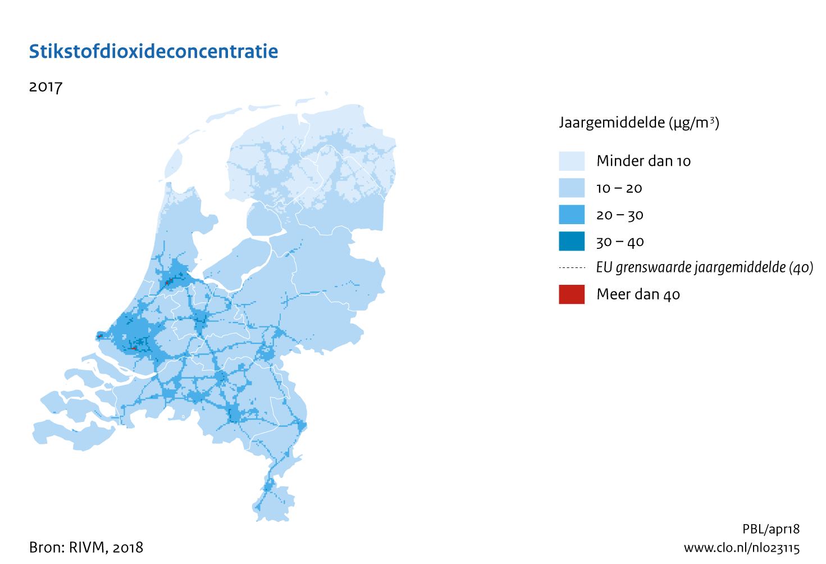

Slide 11
Stikstof in Europa

Slide 13
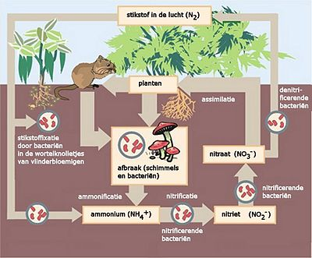
Vastleggen van stikstof uit de lucht door:
- speciale bacteriën, stikstofknolletjesbacteriën.
- Deze bacteriën maken ammonium aan. Andere bacteriën kunnen ammonium oxiderentot nitraat.
Beschikbaar komen voor de plant door:
Afbraak organisch materiaal door organismen, zoals bacteriën, schimmels en dieren
Ammonificatie
Nitrificatie
Opname door de plant
Afbraak door bacteriën: Denitrificatie

Slide 14
Teveel stikstof

Slide 15
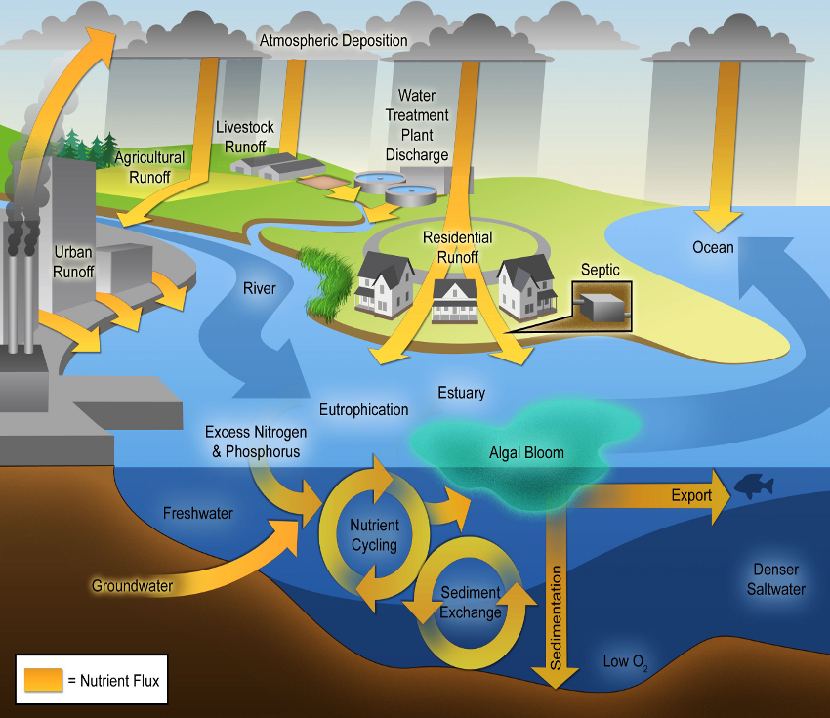
Teveel stikstof - Eutrofiëring

Slide 16
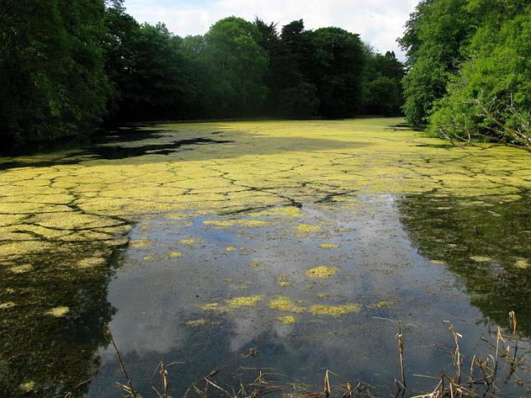
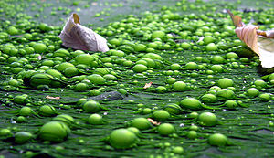
Eurtofiëring

Slide 17
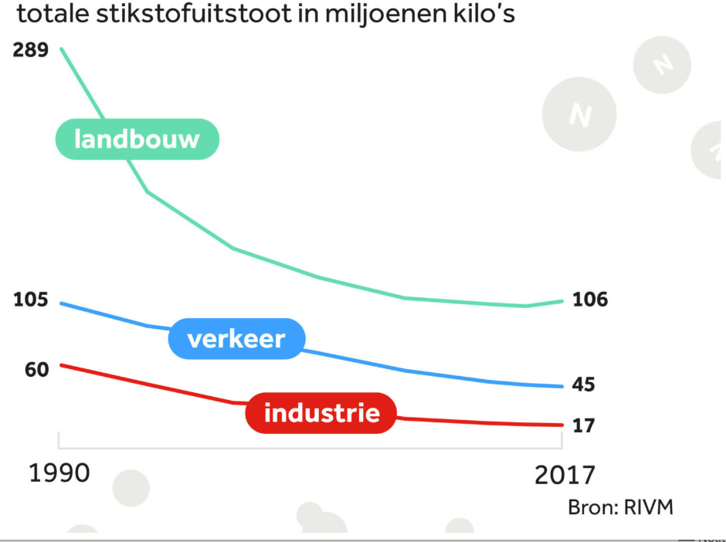

Slide 18
Opdracht
Maak in posterformaat een schema van de stikstofcyclus. Geef in het schema aan welke organismen stikstof omzetten in een andere structuur.
Bereken de percentuele verschillen van de vorige sheet
Maak vijf multiple-choice vragen over dit onderwerp

